Slide 1
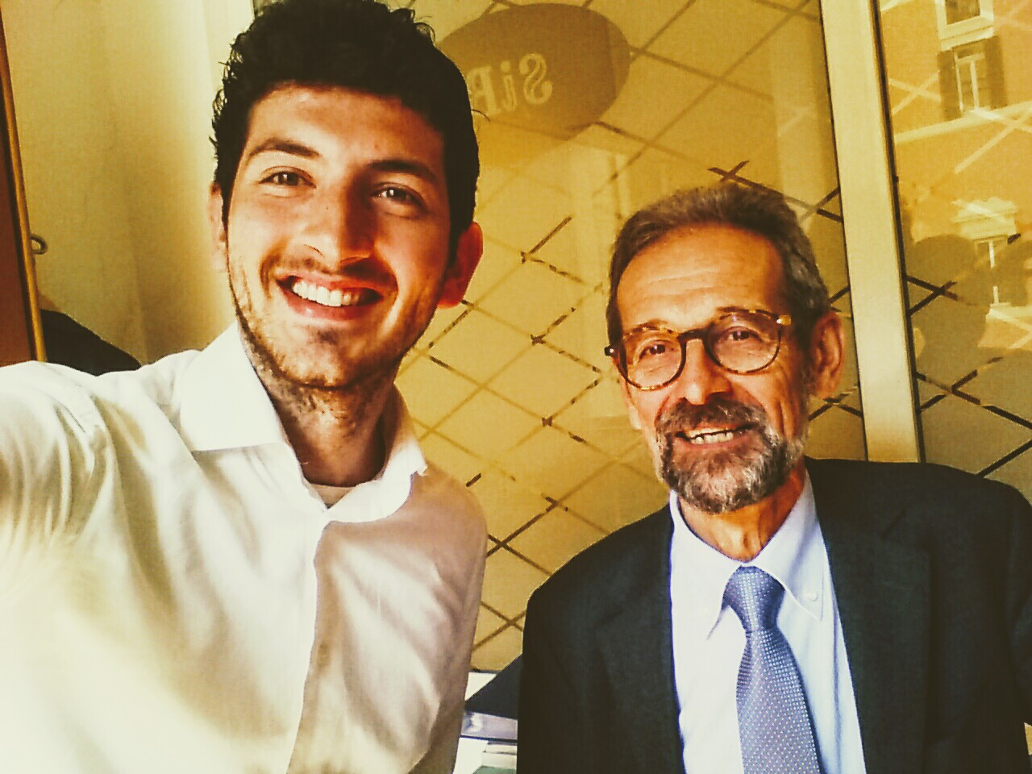
Il 9 maggio 2018 dalle ore 9.00
BODONIANA AULA 1
nell’ambito delle lezioni di
Brevettistica Farmaceutica
per studenti di CTF e Farmacia
CLAUDIO GERMINARIO
Parlerà dei concetti di base della brevettistica
farmaceutica e biotecnologica
BREVETTABILITA’ e CONTRAFFAZIONE
collaborazione
FaBit - UNIVERSITA’ DI BOLOGNA
SOCIETA’ ITALIANA BREVETTI S.p.A.

